Slide 1
그래프

Slide 2
그래프는 인터넷, 도로, 운송, 전력, 상하수도망, 신경망, 화학성분 결합, 단백질 네트워크, 금융 네트워크, 소셜네트워크 분석(Social Network Analysis) 등의 광범위한 분야에서 활용되는 자료구조이다.

Slide 3
내용
그래프 용어
깊이우선탐색(DFS)
너비우선탐색(BFS)
연결성분(Connected Components)
이중연결성분(Doubly Connected Components)
강연결성분(Strongly Connected Components)
위상정렬(Topological Sort)
최소신장트리(Minimum Spanning Tree)
최단경로(Shortest Paths)
소셜네트워크 분석(Social Network Analysis)

Slide 4
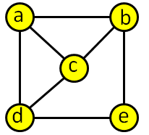
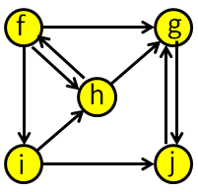
9.1 그래프
9.1.1 그래프 용어
그래프는 정점(Vertex)과 간선(Edge)의 집합으로 하나의 간선은 두 개의 정점을 연결
그래프는 G=(V, E)로 표현, V=정점의 집합, E=간선의 집합
방향그래프(Directed Graph): 간선에 방향이 있는 그래프
무방향그래프(Undirected Graph): 간선에 방향이 없는 그래프
(a) 무방향그래프 (b) 방향그래프

Slide 5
정점 a와 b를 연결하는 간선을 (a, b)로 표현
정점 a에서 b로 간선의 방향이 있는 경우 <a, b>로 표현
차수(Degree): 정점에 인접한 정점의 수
방향그래프에서는 차수를 진입차수(In-degree)와 진출차수(Out-degree)로 구분
그림(a) 정점 a의 차수 = 3, 정점 e의 차수 = 2.
그림(b) 정점 g의 진입차수 = 3, 진출차수 = 1.
(a) 무방향그래프 (b) 방향그래프

Slide 6
경로(Path)는 시작 정점 u부터 도착점 v까지의 정점들을 나열하여 표현
  [a, c, b, e]: 정점 a로부터 도착점 e까지의 여러 경로들 중 하나
단순경로(Simple Path): 경로 상의 정점들이 모두 다른 경로
‘일반적인’ 경로: 동일한 정점을 중복하여 방문하는 경우를 포함
  [a, b, c, b, e]: 정점 a로부터 도착점 e까지의 경로
싸이클(Cycle): 시작 정점과 도착점이 동일한 단순경로
  [a, b, e, d, c, a]

Slide 7
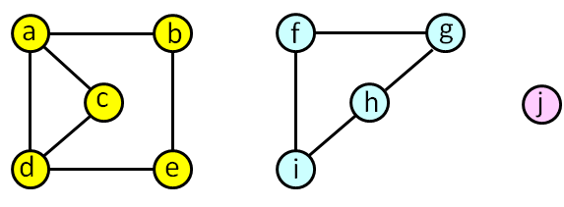
연결성분(Connected Component): 그래프에서 정점들이 서로 연결되어 있는 부분 아래의 그래프는 3개의 연결성분, [a, b, c, d, e], [f, g, h, i], [j]로 구성

Slide 8
가중치(Weighted) 그래프: 간선에 가중치가 부여된 그래프
  가중치는 두 정점 사이의 거리, 지나는 시간이 될 수도 있다. 또한 음수인 경우도 존재
부분그래프(Subgraph): 주어진 그래프의 정점과 간선의 일부분(집합)으로 이루어진 그래프
  부분그래프는 원래의 그래프에 없는 정점이나 간선을 포함하지 않음
트리(Tree): 싸이클이 없는 그래프
신장트리(Spanning Tree): 주어진 그래프가 하나의 연결성분으로 구성되어 있을 때, 그래프의 모든 정점들을 싸이클 없이 연결하는 부분그래프

Slide 9
9.1.2 그래프 자료구조
그래프를 자료구조로서 저장하는 방법
  인접행렬(Adjacency Matrix)
  인접리스트(Adjacency List)
N개의 정점을 가진 그래프의 인접행렬은 2차원 NxN 배열에 저장
배열이 a라면, 정점들을 0, 1, 2,☹, N-1로 하여, 정점 i와 j 사이에 간선이 없으면 a[i][j] = 0, 간선이 있으면 a[i][j] = 1로 표현
가중치그래프는 1 대신 가중치 저장

Slide 10
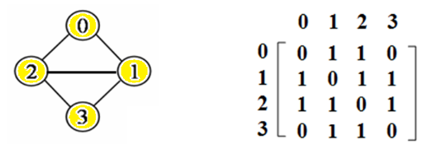
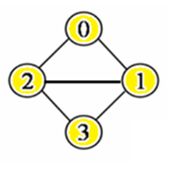
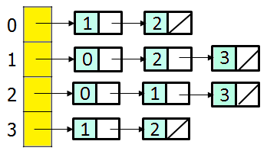
인접행렬
인접리스트는 각 정점마다 1 개의 단순연결리스트를 이용하여 인접한 각 정점을 노드에 저장
인접리스트

Slide 11
실세계의 그래프는 대부분 정점의 평균 차수가 작은 희소그래프(Sparse Graph)이다.
희소그래프의 간선 수는 최대 간선 수인 N(N-1)/2보다 휠씬 작으므로 인접리스트에 저장하는 것이 매우 적절
  무방향그래프를 인접리스트를 사용하여 저장할 경우 간선 1 개당 2개의 Edge 객체를 저장하고, 방향그래프의 경우 간선 1 개당 1개의 Edge 객체만 저장하기 때문
조밀그래프(Dense Graph): 간선의 수가 최대 간선 수에 근접한 그래프

Slide 12
9.2 그래프 탐색
그래프에서는 두 가지 방식으로 모든 정점을 방문
깊이우선탐색(DFS; Depth First Search)
너비우선탐색(BFS; Breadth First)

Slide 13
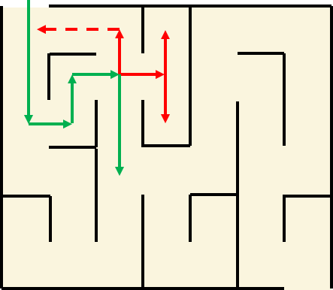
9.2.1 깊이우선탐색(DFS)
[핵심 아이디어] DFS는 실타래를 가지고 미로에서 출구를 찾는 것과 유사하다. 새로운 곳으로 갈 때는 실타래를 풀면서 진행하고, 길이 막혀 진행할 수 없을 때에는 실타래를 되감으며 왔던 길을 되돌아가 같은 방법으로 다른 경로를 탐색하여 출구를 찾는다.
그래프에서의 DFS는 임의의 정점에서 시작하여 이웃하는 하나의 정점을 방문하고,
방금 방문한 정점의 이웃 정점을 방문하며,
이웃하는 정점들을 모두 방문한 경우에는 이전 정점으로 되돌아 가서 탐색을 수행하는 방식으로 진행

Slide 14
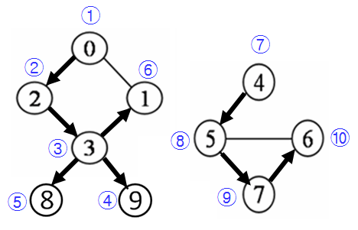
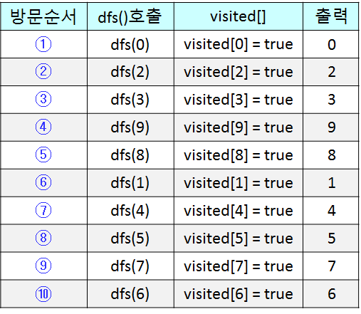
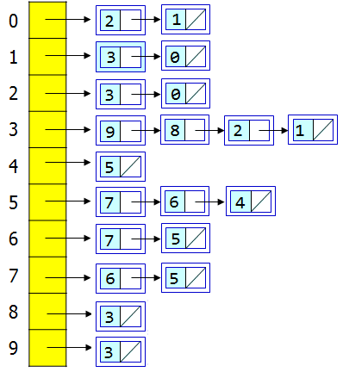
DFS 수행 과정

Slide 15
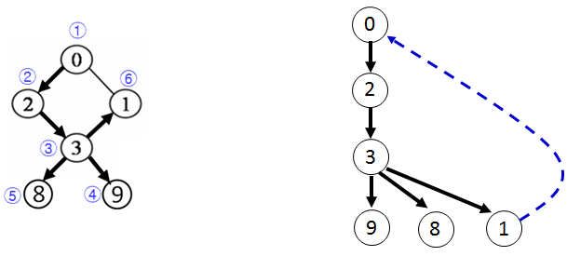
(a)의 DFS 방문순서대로 정점 0부터 위에서 아래방향으로 정점들을 그리면 (b)와 같은 트리가 만들어진다.
실선은 탐색하며 처음 방문할 때 사용된 간선이고, 점선은 뒷간선(Back Edge)으로서 탐색 중 이미 방문 된 정점에 도달한 경우를 나타낸다.
그래프가 1개의 연결성분으로 되어있을 때 DFS를 수행하며 만들어지는 트리를 깊이우선 신장트리(Depth First Spanning Tree)라고 한다.
(a) (b)

Slide 16
수행시간
DFS의 수행시간은 탐색이 각 정점을 한번씩 방문하며, 각 간선을 한번씩만 사용하여 탐색하기 때문에O(N+M)
N은 그래프의 정점의 수이고, M은 간선의 수

Slide 17

9.2.2 너비우선탐색
[핵심 아이디어] BFS는 연못에 돌을 던져서 만들어지는 동심원의 물결이 퍼져나가는 것 같이 정점들을 방문한다.
BFS는 임의의 정점 s에서 시작하여 s의 모든 이웃하는 정점들을 방문하고, 방문한 정점들의 이웃 정점들을 모두 방문하는 방식으로 그래프의 모든 정점을 방문
BFS는 이진트리에서의 레벨 순회와 유사

Slide 18
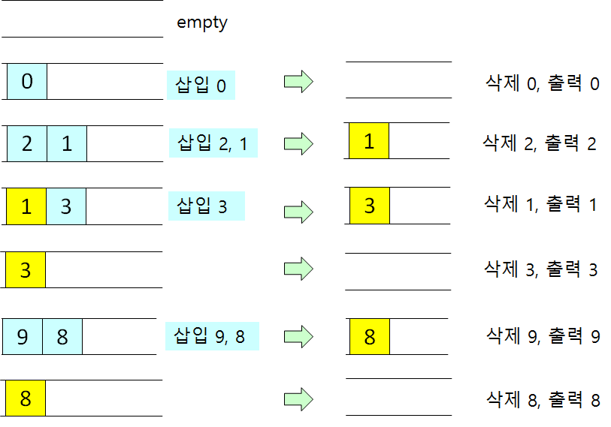
bfs(0)부터 BFS 클래스가 수행되며 첫번째 연결성분의 정점들을 모두 방문할 때까지 큐에 정점들이 삽입, 삭제되며 정점들이 출력(방문)될 때의 큐의 상태

Slide 19
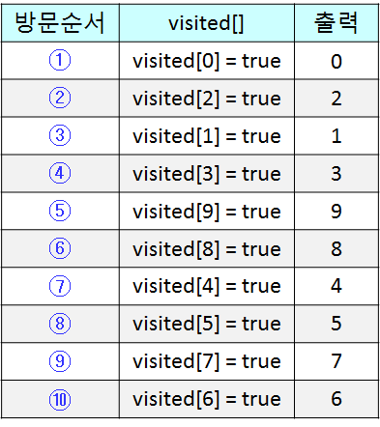
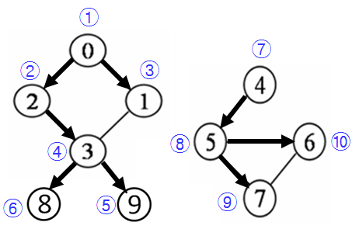
BFS 수행과정

Slide 20
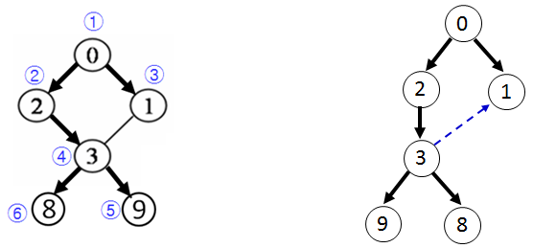
(a)의 그래프에서 BFS 방문순서대로 정점 0부터 위에서 아래방향으로 그려보면 (b)와 같은 트리가 만들어짐
실선은 탐색하며 처음 방문할 때 사용된 그래프의 간선이고, 점선은 교차간선(Cross Edge)으로서 탐색 중 이미 방문된 정점에 도달한 경우를 나타냄
그래프가 1개의 연결성분으로 되어 있을 때 BFS를 수행하며 만들어지는 트리: 너비우선 신장트리 (Breadth First Spanning Tree)
(a) (b)

Slide 21
수행시간
BFS는 각 정점을 한번씩 방문하며, 각 간선을 한번씩만 사용하여 탐색하기 때문에O(N+M)의 수행시간이 소요
BFS와 DFS는 정점의 방문순서나 간선을 사용하는 순서만 다를 뿐이다.

Slide 22
DFS와 BFS로 수행 가능한 그래프 응용
응용 | DFS | BFS
신장트리, 연결성분, 경로, 싸이클 | √ | √
최소 선분을 사용하는 경로 |  | √
위상정렬, 이중연결성분, 강연결성분 | √
Notes:
Strongly connected components --> DFS

Slide 23
9.3기본적인 그래프 알고리즘
9.3.1 위상정렬
위상정렬(Topological Sort)이란 싸이클이 없는 방향그래프(Directed Acyclic Graph, DAG)에서 정점을 선형순서(즉, 정점들을 일렬)로 나열하는 것
위상정렬 결과는 그래프의 각 간선 <u, v>에 대해 u가 v보다 반드시 앞서 나열되어야 함
위상(位相) : 어떤 사물이 다른 사물과의 관계 속에서 가지는 위치나 양상

Slide 24
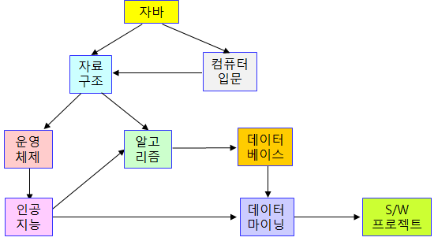
[예제] (a)는 교과과정의 선수과목 관계도이고, (c)는 교과목 수강순서도이다.
1
1
2
3
2
1
3
3
1
2
4
6
2
4
3
5
3
5
4
6
8
6
6
3
5
7
7
4
7
6
8
8
5
7
9
9
8
5
8
9
(a) 선수과목 관계도 (b) 그래프
(c) 교과목 수강순서

Slide 25
주어진 그래프에 따라 여러 개의 위상정렬이 존재할 수 있음
일반적으로 작업(Task)들 사이에 의존관계가 존재할 때 수행 가능한 작업 순서를 도식화하는데에 위상정렬을 사용
위상정렬 찾기
  그래프에서 진입차수가 0인 정점 v로부터 시작하여 v를 출력하고 v를 그래프에서 제거하는 과정을 반복하는 순방향 방법
  진출차수가 0인 정점 v를 출력하고 v를 그래프에서 제거하는 과정을 반복하여 얻은 출력 리스트를 역순으로 만들어 결과를 얻는 역방향 방법

Slide 26
순방향 방법은 각 정점의 진입차수를 알아야 하므로 인접리스트를 각 정점으로 진입하는 정점들의 리스트로 바꾸어야
역방향 방법은 주어진 인접리스트를 입력에 대해 변형된 DFS를 수행하여 출력 리스트를 작성한 후에 리스트를 역순으로 만들어 위상정렬 결과를 얻음
[핵심 아이디어] DFS를 수행하며 각 정점 v의 인접한 모든 정점들의 방문이 끝나자마자 v 를 리스트에 추가한다. 리스트가 완성되면 리스트를 역순으로 만든다

Slide 27
“v의 인접한 모든 정점들의 방문이 끝나자마자 v 를 리스트에 추가한다”
⇨ v가 추가되기 전에 v에 인접한 모든 정점들이 이미 리스트에 추가되어 있음을 뜻함
따라서 리스트가 완성되어 이를 역순으로 만들면 위상정렬 결과를 얻음

Slide 28
수행시간
위상정렬 알고리즘의 수행시간은 DFS의 수행시간과 동일한 O(N+M)
기본적으로 DFS를 수행하며 추가로 소요되는 시간은 line 23에서 정점을 리스트에 저장하고, 모든 탐색이 끝나면 리스트를 역순으로 만드는 시간으로 이는 O(N)
따라서 위상정렬 알고리즘의 수행시간은 O(N+M) + O(N) = O(N+M)

Slide 29
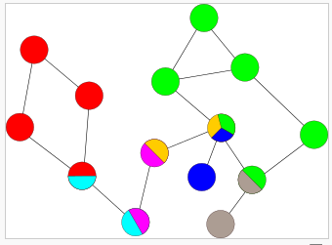
9-3-2 이중연결성분
이중연결성분(Biconnected Component): 무방향그래프의 연결성분에서 임의의 두 정점들 사이에 적어도 두 개의 단순경로가 존재하는 연결성분
따라서 하나의 단순경로 상의 어느 정점 하나가 삭제되더라도 삭제된 정점을 거치지 않는 또 다른 경로가 존재하므로 연결성분내에서 정점들 사이의 연결이 유지
이중연결성분은 통신 네트워크 보안, 전력 공급 네트워크 등에서 네트워크의 견고성(Robustness)을 분석하는 주된 방법

Slide 30
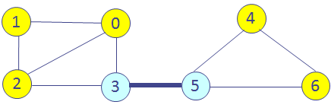
단절 정점(Articulation Point 또는 Cut Point): 연결성분의 정점들 중 하나의 정점을 삭제했을 때, 두 개 이상의 연결성분들로 분리될 때의 정점
다리 간선(Bridge): 간선을 제거했을 때 두 개 이상의 연결성분들로 분리될 때의 간선
정점 3과 5는 각각 단절 정점
간선 (3, 5)는 다리 간선
위 그래프는 2 개의 이중연결성분, [0, 1, 2, 3], [4, 5, 6]으로 구성
단절 정점은 이웃한 이중연결성분들에 동시에 속함 (3, 5)

Slide 31
수행시간
이중연결성분 알고리즘의 수행시간은 DFS의 수행시간과 동일한 O(N+M)
기본적으로 깊이우선탐색을 수행하며 이와 별도로 소요되는 시간은 스택에 각 간선이 한번 push되고 한번 pop되는 시간으로 이는 O(M)
따라서 이중연결성분 알고리즘의 수행시간은 O(N+M) + O(M) = O(N+M)

Slide 32
9.3.3 강연결성분
강연결성분(Strongly Connected Component): 방향그래프에서 연결성분 내의 임의의 두 정점 u와 v에 대해 정점 u에서 v로가는 경로가 존재하고 동시에 v에서 u로 돌아오는 경로가 존재하는 연결성분
강연결성분은 단절정점이나 다리간선을 포함하지 않는다.
강연결성분은 소셜네트워크에서 커뮤니티(Community)를 분석하는데 활용되며, 인터넷의 웹 페이지 분석에도 사용된다.

Slide 33
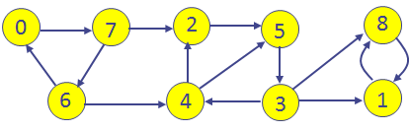
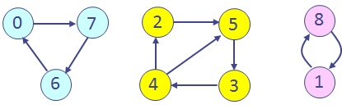
그래프
3개의 강연결성분
강연결성분을 찾는 알고리즘
스택을 사용하는 Tarjan의 알고리즘
역방향그래프를 활용하는 Kosaraju의 알고리즘

Slide 34
9.4 최소신장트리
최소신장트리(Minimum Spanning Tree, MST): 하나의 연결성분으로 이루어진 무방향 가중치그래프에서 간선의 가중치의 합이 최소인 신장트리
MST를 찾는 대표적인 알고리즘은 Kruskal, Prim, Sollin 알고리즘 - 모두 그리디 (Greedy) 알고리즘
그리디 알고리즘은 최적해(최솟값 또는 최댓값)를 찾는 문제를 해결하기 위한 알고리즘 방식들 중 하나로서, 알고리즘의 선택이 항상 ‘욕심내어’ 지역적인 최솟값(또는 최댓값)을 선택하며, 이러한 부분적인 선택을 축적하여 최적해를 찾음

Slide 35
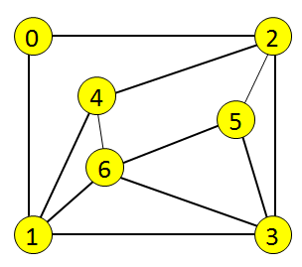
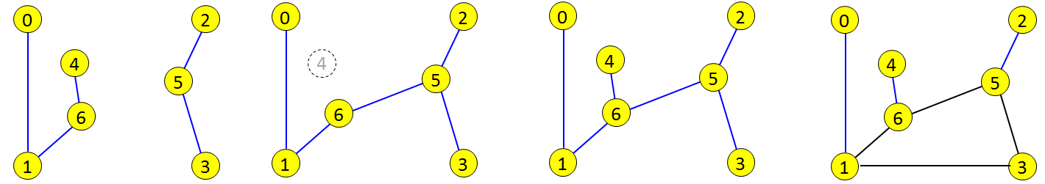
어느 그래프가 신장트리일까?
(b) (c) (d) (e)

Slide 36
9.4.1 Kruskal 알고리즘
간선들을 가중치가 감소하지 않는 순서로 정렬한 후 가장 가중치가 작은 간선을 트리에 추가하여 싸이클을 만들지 않으면 트리 간선으로 선택하고, 싸이클을 만들면 버리는 일을 반복하여 N-1개의 간선이 선택되었을 때 알고리즘을 종료
  N은 그래프 정점의 수
Kruskal 알고리즘이 그리디 알고리즘인 이유: 남아있는 (정렬된) 간선들 중에서 항상 ‘욕심 내어’ 가중치가 가장 작은 간선을 가져오기 때문

Slide 37
Kruskal 알고리즘
[1] 가중치가 감소하지 않는 순서로 간선 리스트 L을 만든다.
[2] while (트리의 간선 수 < N-1)
[3] L에서 가장 작은 가중치를 가진 간선 e를 가져오고, e를 L에서 제거
[4] if (간선 e가 T에 추가하여 싸이클을 만들지 않으면)
[5] 간선 e를 T에 추가

Slide 38
[예제]
정렬된 L
(0, 1) 9
(0, 2) 10
(1, 3) 10
(1, 4) 5
(1, 6) 3
(2, 3) 9
(2, 4) 7
(2, 5) 2
(3, 5) 4
(3, 6) 8
(4, 6) 1
(5, 6) 6
(4, 6) 1
(2, 5) 2
(1, 6) 3
(3, 5) 4
(1, 4) 5
(5, 6) 6
(2, 4) 7
(3, 6) 8
(0, 1) 9
(2, 3) 9
(0, 2) 10
(1, 3) 10
10
0
2
7
2
4
1
5
9
5
9
6
6
4
3
8
1
3
10

Slide 39
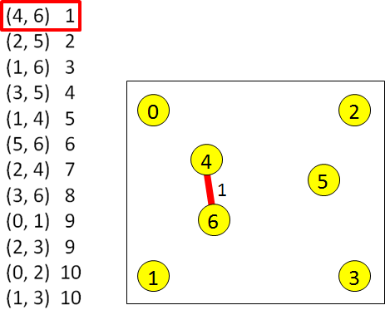
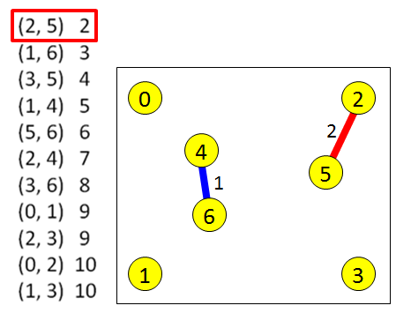
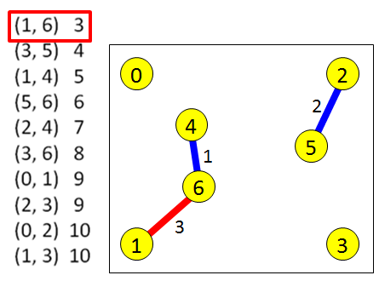
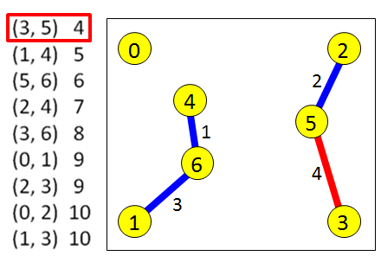

Slide 40
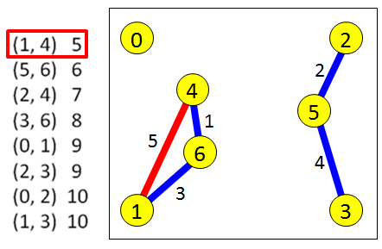
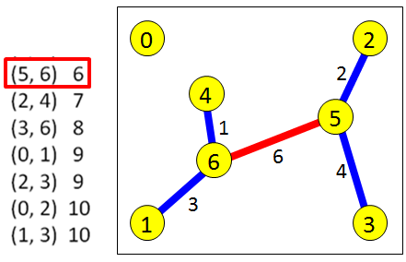
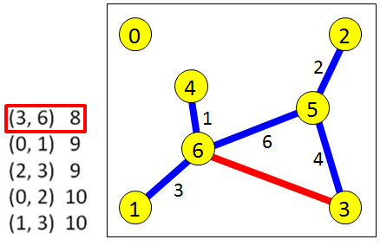
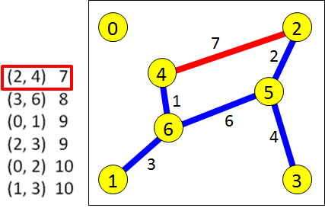

Slide 41
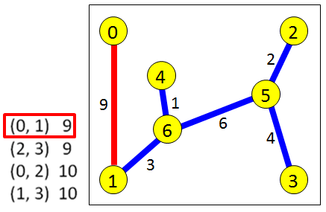
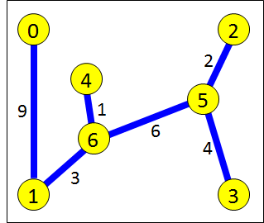
최소신장트리
최소신장트리의 간선의 가중치의 합 = 1 + 2 + 3 + 4 + 6 + 9 = 25

Slide 42
수행시간
간선을 정렬(또는 우선순위큐의 삽입과 삭제)하는데 소요되는 시간 O(MlogM) = O(MlogN)
신장트리가 만들어질 때까지 간선에 대해 isConnected()와 union()을 수행하는 시간 O((M+N)log*N)
O(MlogN) + O((M+N)log*N) = O(MlogN)
4.4절의 상호배타적 집합을 위한 트리 연산의 [수행시간] 참조

Slide 43
9.4.2 Prim알고리즘
Prim 알고리즘은 임의의 시작 정점에서 가장 가까운 정점을 추가하여 간선이 하나의 트리를 만들고, 만들어진 트리에 인접한 가장 가까운 정점을 하나씩 추가하여 최소신장트리를 만든다.
Prim의 알고리즘에서는 초기에 트리 T는 임의의 정점 s만을 가지며, 트리에 속하지 않은 각 정점과 T의 정점(들)에 인접한 간선들 중에서 가장 작은 가중치를 가진 간선의 끝점을 찾기 위해 배열 D를 사용

Slide 44
Prim 알고리즘
[1] 배열D를 ∞로 초기화한다. 시작정점 s의 D[s] = 0
[2] while (T의 정점 수 < N)
[3] T에 속하지 않은 각 정점 i에 대해 D[i]가 최소인 정점 minVertex를 찾아 T에 추가
[4] for (T에 속하지 않은 각 정점 w에 대해서)
[5] if (간선 (minVertex, w)의 가중치 < D[w])
[6] D[w] = 간선 (minVertex, w)의 가중치

Slide 45
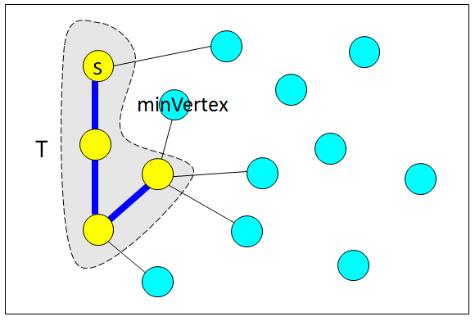
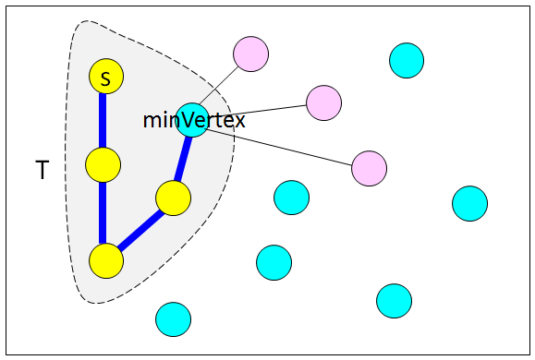
Prim 알고리즘의 step [3]∼[6]
(a) 트리에 가장 가까운 정점 minVertex를 찾아(트리 밖에 있는 정점들의 배열 D의 원소들 중에서 최솟값을 찾아)
(b) 트리에 추가한 후, 정점 minVertex에 인접하면서 트리에 속하지 않은 각 정점의 D 원소가 이전 값보다 작으면 갱신
(a)
(b)

Slide 46
[예제]
0
10
√
10
10
0
2
0
2
7
2
4
∞
4
∞
1
5
5
9
5
9
9
6
6
∞
6
4
3
8
∞
1
3
√
9
1
3
10
10
10
10
10
0
2
0
2
5
√
√
4
1
4
∞
6
√
5
1
5
9
3
√
6
6
6
∞
8
√
8
9
1
3
1
3

Slide 47
7
√
2
√
0
2
0
2
7
4
4
2
5
6
5
6
6
6
4
8
8
4
√
1
3
1
3
0
2
0
2
2
4
4
5
9
1
5
6
6
6
4
4
4
3
1
3
1
3

Slide 48
수행시간(1)
Prim 알고리즘은 N번의 반복을 통해 minVertex를 찾고 minVertex에 인접하면서 트리에 속하지 않은 정점에 해당하는 D 의 원소 값을 갱신
PrimMST 클래스에서는 minVertex를 배열 D에서 탐색하는 과정에서 O(N) 시간이 소요되고, minVertex에 인접한 정점들을 검사하여 D의 해당 원소를 갱신하므로 O(N) 시간이 소요된다. 따라서 총 수행시간은 Nx(O(N) +O(N)) = O(N²)

Slide 49
수행시간(2)
minVertex 찾기 위해 이진힙(Binary Heap)을 사용하면 각 간선에 대한 D의 원소를 갱신하며 힙 연산을 수행해야 하므로 총 O(MlogN) 시간이 필요
M은 그래프 간선의 수, 이진힙은 각 정점에 대응되는 D원소를 저장하므로 힙의 최대 크기는 N
또한 가중치가 갱신되어 감소되었을 때의 힙 연산(decrease_key)에는 O(logN) 시간이 소요
입력그래프가 희소그래프라면, 예를 들어, M = O(N)이라면, 수행시간이 O(MlogN) = O(NlogN)이 되어 이진힙을 사용하는 것이 매우 효율적

Slide 50
minVertex 찾기에 7.3.4절에서 배운 피보나치힙(Fibonacci Heap) 자료구조를 사용하면 O(NlogN + M) 시간에 Prim 알고리즘 수행
피보나치힙은 복잡하고 구현도 쉽지 않아서 이론적인 자료구조임

Slide 51
9.4.3 Sollin 알고리즘
Sollin 알고리즘은 각 정점을 독립적인 트리로 간주하고, 각 트리에 연결된 간선들 중에서 가장 작은 가중치를 가진 간선을 선택한다. 이때 선택된 간선은 2 개의 트리를 1개의 트리로 만든다.
같은 방법으로 한 개의 트리가 남을 때까지 각 트리에서 최소 가중치 간선을 선택하여 연결
Sollin 알고리즘은 병렬알고리즘(Parallel Algorithm)으로 구현이 쉽다는 장점을 가짐

Slide 52
Sollin 알고리즘
[1] 각 정점은 독립적인 트리이다.
[2] repeat
[3] 각 트리에 닿아 있는 간선들 중에서 가중치가 가장 작은 간선을 선택하여 트리를 합친다.
[4] until (1개의 트리만 남을 때까지)

Slide 53
[예제]
2
5
2
5
0
2
3
0
2
3
7
2
2
4
4
7
1
5
5
9
5
10
9
1
10
6
6
5
6
4
6
5
4
8
4
8
1
7
1
7
3
3
5
0
2
3
0
2
3
4
7
4
7
5
5
9
5
10
9
10
6
6
6
5
6
5
4
8
1
7
1
7

Slide 54
수행시간
Sollin 알고리즘에서 repeat-루프가 예제와 같이 각 쌍의 트리가 서로 연결된 간선을 선택하는 경우 최대 logN번 수행
루프 내에서는 각 트리가 자신에 닿아 있는 모든 간선들을 검사하여 최소 가중치를 가진 간선을 선택하므로 O(M) 시간이 소요
따라서 알고리즘의 수행시간은 O(MlogN)

Slide 55
9.5 최단경로 알고리즘
Dijkstra 알고리즘
Bellman-Ford
Floyd-Warshall 알고리즘

Slide 56
9.5.1 Dijkstra 알고리즘
최단경로(Shortest Path) 찾기는 주어진 가중치그래프에서 출발점으로부터 도착점까지의 최단경로를 찾는 문제
Dijkstra 알고리즘: 출발점으로부터 각 정점까지의 최단거리 및 경로를 계산
Dijkstra 알고리즘은Prim의 MST 알고리즘과 매우 유사
차이점
Dijkstra 알고리즘은 출발점이 주어지지지만 Prim알고리즘에서는 출발점이 주어지지 않는다는 것
Prim 알고리즘에서는 배열 D의 원소에 간선의 가중치가 저장되지만, Dijkstra 알고리즘에서는 D의 원소에 출발점으로부터 각 정점까지의 경로의 길이가 저장된다는 것

Slide 57
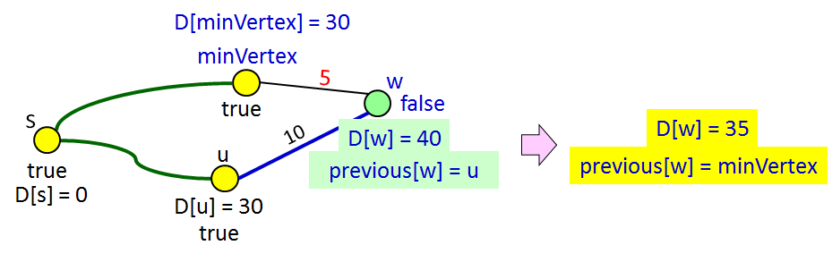
Step [7]의 간선완화(Edge Relaxation)는 minVertex가 step [3]에서 선택된 후에 s로부터 minVertex를 경유하여 정점 w까지의 경로의 길이가 현재의 D[w]보다 더 짧아지면 짧은 길이로 D[w]를 갱신하는 것을 의미
그림은 D[w]가 minVertex 덕분에 40에서 35로 완화된 것을 나타냄

Slide 58
[핵심 아이디어]
그리디하게 정점을 선택하여 방문하고, 선택한 정점의 방문 안된 인접한 정점들에 대한 간선완화를 수행한다.
한번 방문된 정점의 D원소 값은 변하지 않는다.

Slide 59
[예제]
0
1
2
3
3
1
6
1
5
4
4
1
5
2
2
2
1
9
7
1
6

Slide 60

출발점
0
minVertex
0
2
1
2
1
√
1
3
2
√
3
1
3
1
3
√
√
6
6
1
5
4
1
5
4
4
4
1
1
5
2
5
2
2
2
1
2
1
9
2
9
6
7
1
6
7
1

Slide 61
0
0
1
2
1
2
minVertex
3
3
1
3
1
3
√
√
minVertex
6
1
5
6
1
5
4
4
4
4
√
1
√
1
5
2
√
5
2
√
2
2
2
1
1
9
9
2
7
1
6
7
6
1

Slide 62
0
0
1
2
1
2
3
3
1
3
1
3
6
1
5
6
1
5
4
4
4
4
minVertex
1
1
5
2
5
2
2
2
2
1
9
2
1
9
7
6
√
√
7
6
1
√
√
1
minVertex

Slide 63
0
0
1
2
1
2
3
3
1
3
1
3
6
1
5
6
1
5
4
4
4
4
√
1
1
√
5
2
5
2
2
2
minVertex
9
2
1
9
2
1
7
1
6
7
1
6
minVertex

Slide 64
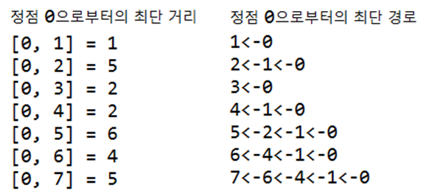
0
1
2
3
1
3
6
1
5
4
4
minVertex
1
5
2
2
9
2
1
7
1
6

Slide 65
수행시간(1)
Dijkstra 알고리즘은 N번의 반복을 거쳐 minVertex를 찾고 minVertex에 인접하면서 방문되지 않은 정점들에 대한 간선완화를 시도
이후 배열 D에서 minVertex를 탐색하는데 O(N) 시간이 소요되고, minVertex에 인접한 정점들을 검사하여 D의 원소들을 갱신하므로 추가로 O(N) 시간이 소요
따라서 총 수행시간은 Nx(O(N) +O(N)) = O(N²)

Slide 66
수행시간(2)
minVertex를 찾기 위해 이진힙(Binary Heap)을 사용하면 각 정점의 D의 원소를 힙에 저장하므로 힙 크기는 N
또한 minVertex찾기는 delete_min연산으로 수행하고, 간선완화는 decrease_key 연산을 수행한다. 이때 각 연산에 O(logN) 시간이 소요
알고리즘은 minVertex를 N번 찾고, 최대 M번의 간선완화를 수행하므로 총 O(NlogN+MlogN) = O((M+N)logN) 시간이 필요
만약 입력그래프가 희소그래프라면, 예를 들어, M = O(N)이라면, 수행시간이 O(MlogN) = O(NlogN)이 되어 이진힙을 사용하는 것이 매우 효율적
minVertex를 찾기 위해 피보나치힙(Fibonacci Heap)을 사용하면 O(NlogN + M) 시간에 Dijkstra 알고리즘을 수행
Dijkstra알고리즘과Prim알고리즘은 동일한 수행시간을 가짐

Slide 67
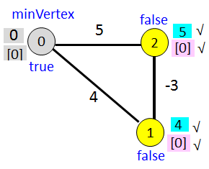
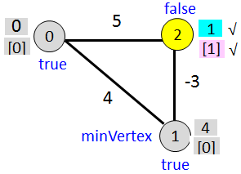
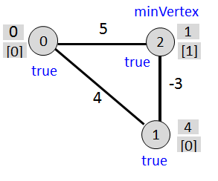
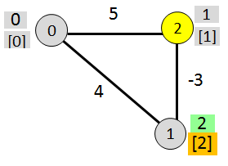
Dijkstra 알고리즘은 입력그래프에 음수가중치가 있으면 최단경로 찾기에 실패하는 경우가 발생
Dijkstra 알고리즘이 최적해를 찾지 못하는 반례
(a) 출발점 0 방문 (b) 정점 1 방문 (c) 정점 2 방문
(d) 최적해

Slide 68
(a) 출발점이 방문되어 visited[0] = true
이후 D[1] = 4, previous[1] = 0 그리고 D[2] = 5, previous[1] = 0으로 각각 갱신
(b) D[1]이 최솟값이므로 정점 1이 방문되고, D[2] = 1, previous[1] = 1로 갱신
(c) 마지막으로 방문되지 않은 정점 2가 방문되고 알고리즘이 종료
그러나 (d)를 보면 출발점 0에서 정점 1까지 최단경로는 [0-2-1]이고, 경로의 길이는 2
[이러한 문제점이 발생한 이유] Dijkstra 알고리즘이 D의 원소 값의 증가 순으로 minVertex를 선택하고, 한번 방문된 정점의 D 원소를 다시 갱신하지 않기 때문

Slide 69
9.5.2 Bellman-Ford 알고리즘
Dijkstra 알고리즘은 음수가중치를 가진 그래프에서 최단경로를 찾지 못함
Bellman-Ford 알고리즘은 음수가중치 그래프에서도 문제 없이 최단경로를 찾을 수 있음
단, 입력그래프에 싸이클 상의 간선들의 가중치 합이 0보다 작은 음수싸이클(Negative Cycle)이 없어야
만약 어떤 경로에 음수싸이클이 존재한다면, 음수싸이클을 반복할 수록 경로의 길이가 더 짧아지는 모순이 발생하기 때문

Slide 70
[핵심 아이디어] 입력그래프에 음수싸이클이 없으므로 출발점에서 각 정점까지 최단경로 상에 있는 간선의 수는 최대 N-1개 이다.
따라서 각 정점에 대해 간선완화를 N-1번 수행하면 더 이상 간선완화로 인한 갱신이 있을 수 없다.

Slide 71
[1] 배열 D를 ∞로 초기화한다. 단, D[s] = 0, s는 출발점
[2] for (k = 0; k < N-1; k++)
[3] 각 (i, j)에 대하여
[4] if (D[j] > (D[i] + (i, j)의 가중치))
[5] D[j] = D[i] + (i, j)의 가중치 // 간선완화
[6] previous[j] = i;
배열 D를 ∞로 초기화, D[s] = 0
Step [2]의 for-루프는 N-1번 수행되는데, 루프 내에서 각 간선의 양끝 정점에 대한 간선완화를 수행
previous[j] = i는 출발점 s로부터 정점 j까지의 경로상에서 정점 i가 j의 직전 정점이라는 뜻

Slide 72
[예제]
0
[0]
0
[0]
출발점
0
0
1
2
√
√
1
2
-2
1
[0]
-2
2
√
∞
1
3
∞
1
3
[0]
√
6
1
-1
6
1
-1
4
4
4
4
1
∞
∞
1
∞
∞
5
2
∞
5
2
∞
4
4
2
-1
2
-1
3
3
7
1
6
7
1
6
∞
∞
∞
∞
초기화
k = 0

Slide 73
0
[0]
0
[0]
0
0
1
2
1
2
1
[0]
-2
-1
√
1
[0]
-2
-1
1
3
1
3
[1]
√
[1]
6
1
-1
6
1
-1
4
4
4
4
√
√
1
[3]
-2
[3]
√
7
1
5
[1]
7
1
5
[1]
5
2
√
√
5
2
√
√
[1]
4
[1]
4
2
-1
2
-1
3
3
7
1
6
7
1
6
∞
∞
7
[2]
5
[4]
√
√
√
√
k = 1
k = 2

Slide 74
0
[0]
0
[0]
0
0
1
2
1
2
1
[0]
-2
-1
1
[0]
-2
-1
1
3
1
3
[1]
[1]
6
1
-1
6
1
-1
4
4
4
4
7
1
√
√
-2
[3]
7
1
√
-2
[3]
5
2
4
[6]
5
2
1
[6]
[1]
4
[1]
4
2
-1
2
-1
3
3
7
1
6
7
1
6
6
[6]
2
[4]
3
[6]
2
[4]
√
√
√
√
k = 3
k = 4

Slide 75
0
[0]
0
[0]
0
0
1
2
1
2
1
[0]
-2
-1
1
[0]
-2
-1
1
3
1
3
[1]
[1]
6
1
-1
6
1
-1
4
4
4
4
√
6
1
-2
[3]
6
1
-2
[3]
5
2
1
[6]
5
2
1
[6]
√
[7]
4
[7]
4
2
-1
2
-1
3
3
7
1
6
7
1
6
3
[6]
2
[4]
3
[6]
2
[4]
k = 5
k = 6

Slide 76
수행시간
Bellman-Ford알고리즘은 그래프의 인접행렬을 사용하여 N-1번의 반복을 통해 각 간선 <i, j>에 대해 D[j]를 계산하므로 총 수행시간은 (N-1) x N x O(N) = O(N³)
인접리스트를 사용하면 (N-1) x O(M) = O(NM)의 수행시간이 소요

Slide 77
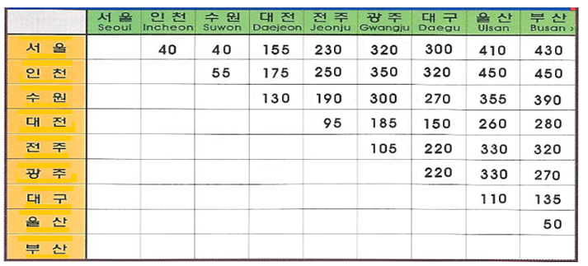
9.5.3 Floyd-Warshall 알고리즘
Floyd-Warshall 알고리즘은 모든 정점 쌍 사이의 최단경로 계산
모든 쌍 최단경로(All Pairs Shortest Paths) 알고리즘으로도 불린다.
지도에서 도시간 거리를 계산한 표를 볼 수 있는데, Floyd-Warshall 알고리즘을 사용하면 얻을 수 있음

Slide 78
모든 쌍 최단경로 찾기는 출발점을 0에서 N-1까지 바꿔가며 Dijkstra 알고리즘을 각각 수행하는 것으로 모든 쌍에 대한 최단경로를 찾을 수 있음
이때 인접행렬을 사용하면 수행시간은 O(N³)
Floyd-Warshall 알고리즘의 수행시간도 O(N³)이지만 Floyd-Warshall 알고리즘은 Dijkstra 알고리즘에 비해 훨씬 알고리즘이 간단하고, 음수가중치 그래프에서도 최단경로를 찾을 수 있다는 장점을 가짐

Slide 79
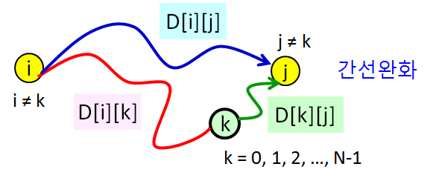
[핵심 아이디어] 입력그래프의 정점들에 0, 1, 2, ☹, N-1로 ID를 부여하고, 정점 ID를 증가시키며 간선완화를 수행
정점 0을 경유하는 경로에 존재하는 정점들에 대해 간선완화를 수행하고, 갱신된 결과를 바탕으로 정점 1을 경유하는 경로에 존재하는 정점들에 대해 간선완화를 수행, ☹, 정점 N-1을 경유하는 경로에 존재하는 정점들에 대해 간선완화 수행

Slide 80
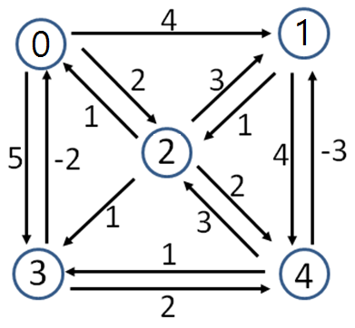
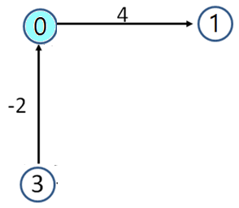
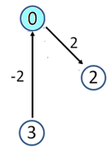
[예제]
D | 0 | 1 | 2 | 3 | 4
0 | 0 | 4 | 2 | 5 | ∞
1 | ∞ | 0 | 1 | ∞ | 4
2 | 1 | 3 | 0 | 1 | 2
3 | -2 | ∞ | ∞ | 0 | 2
4 | ∞ | -3 | 3 | 1 | 0
k=0
D | 0 | 1 | 2 | 3 | 4
0 | 0 | 4 | 2 | 5 | ∞
1 | ∞ | 0 | 1 | ∞ | 4
2 | 1 | 3 | 0 | 1 | 2
3 | -2 | 2 | 0 | 0 | 2
4 | ∞ | -3 | 3 | 1 | 0

Slide 81
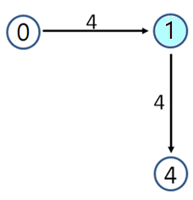
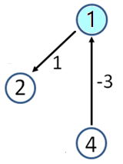
k=1
  D[0,4]= 8, due to 0 → 1 → 4
  D[4,2]=-2, due to 4 → 1 → 2
D | 0 | 1 | 2 | 3 | 4
0 | 0 | 4 | 2 | 5 | 8
1 | ∞ | 0 | 1 | ∞ | 4
2 | 1 | 3 | 0 | 1 | 2
3 | -2 | 2 | 0 | 0 | 2
4 | ∞ | -3 | -2 | 1 | 0

Slide 82
k=2
k=3
D | 0 | 1 | 2 | 3 | 4
0 | 0 | 4 | 2 | 3 | 4
1 | 2 | 0 | 1 | 2 | 3
2 | 1 | 3 | 0 | 1 | 2
3 | -2 | 2 | 0 | 0 | 2
4 | -1 | -3 | -2 | -1 | 0
D | 0 | 1 | 2 | 3 | 4
0 | 0 | 4 | 2 | 3 | 4
1 | 0 | 0 | 1 | 2 | 3
2 | -1 | 3 | 0 | 1 | 2
3 | -2 | 2 | 0 | 0 | 2
4 | -3 | -3 | -2 | -1 | 0
D | 0 | 1 | 2 | 3 | 4
0 | 0 | 1 | 2 | 3 | 4
1 | 0 | 0 | 1 | 2 | 3
2 | -1 | -1 | 0 | 1 | 2
3 | -2 | -1 | 0 | 0 | 2
4 | -3 | -3 | -2 | -1 | 0
k=4

Slide 83
수행시간
Floyd-Warshall 알고리즘의 수행시간은 [1]∼[3]의 배열 복사에 O(N²)이 소요되고, 이후 for-루프가 3개가 중첩되므로 O(N³)이 소요
따라서 O(N²) + O(N³) = O(N³)

Slide 84
Bellman-Ford의 최단경로 알고리즘과 Floyd-Warshall의 최단경로 알고리즘: 동적계획(Dynamic Programming) 알고리즘
동적계획 알고리즘은 작은 부분문제(Subproblem)들의 해를 먼저 계산하고 그 해들을 바탕으로 그 다음으로 큰 부분문제들을 해결하면서 주어진 문제의 해를 계산
반면에 Dijkstra의 최단경로 알고리즘은 그리디 알고리즘으로 입력 전체를 고려하지 않고 지역적인 입력에 대해 그리디하게 선택하며 이를 축적하여 해를 얻음

Slide 85
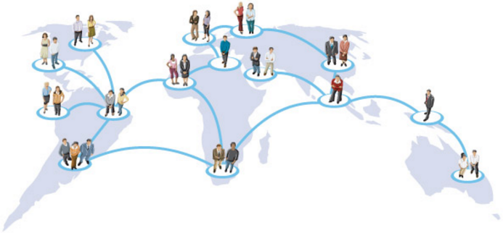
9.6 소셜네트워크 분석
소셜네트워크 분석(Social Network Analysis)은 그래프이론을 통해 소셜 객체들의 관계를 연구하는 분야이다.
소셜네트워크의 정점은 소셜 객체이고 간선은 객체의 관계를 나타내며, 관계는 친밀도, 유사도 등으로 표현

Slide 86
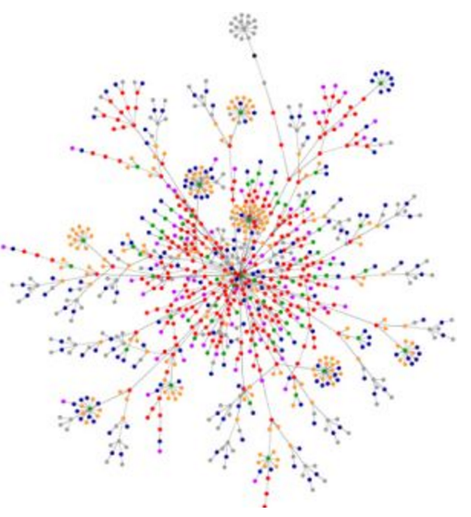
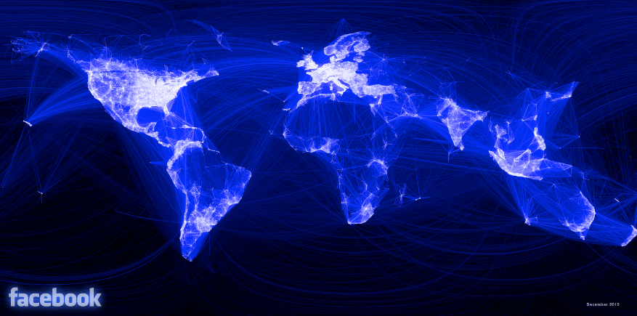
소셜네트워크에는 페이스북(Facebook)이나 트위터(Twitter) 사용자들의 관계를 나타내는 사용자 네트워크, 국제무역 관계 네트워크, 전염병 확산 네트워크, 전력공급 네트워크, 먹이사슬 관계 네트워크, 유전자 관계 네트워크 등의 다양한 네트워크가 존재

Slide 87
그래프이론은 이러한 네트워크들의 특징을 분석하는데 필수적인 도구로 활용된다.
9.2 절에서 배운 너비우선탐색을 이용하여 두 사용자 간의 거리를 측정
9.3절의 강연결성분 찾기에 기반하여 웹(www)의 구성을 분석, 소셜네트워크에서 커뮤니티(Community)를 분석
전염병의 확산이나 정보확산(Information Diffusion)에 대해 분석
전력 네트워크의 강건성(Robustness)에 관한 연구 등

Slide 88
중심성(Centraility): 사용자가 네트워크에서 다른 사용자들에게 주는 영향력
  - 사용자가 얼마나 중요한 지를 나타내는 척도
중심성(Centraility) 종류
  차수중심성, 중개중심성, 근접중심성, 고유벡터중심성 등
사용자 중심성 분석:
  정보가 얼마나 빠르게 확산되는지
  전염병의 급속한 확산을 막기 위한 대책
  전체 네트워크의 다운 방지대책 수립에 매우 중요한 정보를 제공

Slide 89
차수중심성(Degree Centrality, DC)
차수중심성: 정점(사용자)의 차수(Degree)를 N-1로 나눈 값
차수를 N-1로 나누는 것을 정규화(Normalization)라고 하는데, 정점 수가 수천만에서 수십억인 경우 정점들의 차수의 차이가 너무 크므로, 정점의 차수를 최대 차수인 N-1로 나누어 그 결과 값이 0.0 ∽ 1.0 사이 값이 되도록 하기 위함
차수중심성은 단순히 정점의 친구가 몇 명인가를 보는 것이기 때문에 네트워크 전체적인 관점에서의 사용자의 중요성을 대표하는 값으로는 부적절함

Slide 90

[예제] 네트워크에서 정점 3의 차수가 4로서 가장 크고 총 5개의 정점이 있으므로 정점 3의 DC는 4/(5-1) = 1.0이다.
DC(0) = 3/4 = 0.75
DC(4) = 1/4 = 0.25
DC(2) = 2/4 = 0.5

Slide 91

중개중심성(Betweenness Centrality, BC)
중개중심성(Betweenness Centrality, BC): 얼마나 많은 쌍의 정점들 사이의 최단경로가 하나의 정점을 지나가는 지를 나타내는 척도
정점의 중개인(broker) 역할을 하는 정도를 의미
중개중심성이 높은 사용자

Slide 92
A와 B의 차수중심성은 동일하나
A는 네트워크에서 B보다 중요한 역할
A
B

Slide 93


[예제]
(a) 정점 2를 통해 총 6개의 최단경로가 지나간다 (2➔가장 중요한 곳)
  정점 0→ 1, 0→ 3, 0→ 4, 1→3, 1→4, 3→ 4
(b) 총 4개의 최단경로가 정점 2를 지난다 (2➔가장 중요한 곳)
  정점0→ 3, 0→ 4 , 1→ 3, 1→ 4
차수중심성은
정점의 중요성을
표현하기 어려움
(a) (b)
(a) 정점 2의 “차수중심성”이 4/(5 – 1) = 1.0
(b) 정점 1, 2, 3의 “차수중심성”이 2/(5 - 1) = 0.5

Slide 94

BC(i) ➔
j에서 k로 가는
총 최단 경로 중
i를 거치는 경로 수
Floyd-Warshall 최단경로 알고리즘 이용
i ≠ j, i ≠ k, j < k,
j가 k보다 작아야 하는 이유: 경로의 중복 계산 방지
예를 들어, 3에서부터 6까지의 최단경로를 계산했으면, 6에서부터 3까지의 경로는 계산하지 않는다
BC 값을 정규화할 때에는BC(i)를 (N-1)(N-2)/2로 나눈다.
(N-1)(N-2)/2 = 정점 i를 제외한 N-1개의 정점에 대해, 2개씩 쌍을 만드는 최대 조합의 수

Slide 95
[예제]
아래의 네트워크에서 (N-1)(N-2)/2 = (5-1)(5-2)/2 = 12/2 = 6
BC(0) = 0.5/6 = 0.08
  정점 1에서 2로 가는 최단 경로의 수는 2 개이고 0을 경유하는 경우가 1 개이므로 1/2 = 0.5 ➔ BC(0) : 0과 연결된 것 들 중 경유할 수 있는 경로(1,2)와의 관계
  BC(3) = 3.5/6 = 0.58
  {0, 1, 2} 각각에서 3을 거쳐야 정점 4를 갈 수 있고, 정점 1에서 2로 가는 최단경로의 수는 2 개이고 3을 경유하는 경우가 1 개이므로 3 + 1/2 = 3.5
BC(3) 계산 예
0~1 : 3과 관련 없음
0~2 : 3과 관련 없음
0~4 : [3경유 경로수/최단 경로수] = 1/1
1~0 : X
1~2 : [3경유 경로수/최단 경로수] = ½
1~4 : [3경유 경로수/최단 경로수] = 1/1
2~0 : X
2~1 : X
2~4 : [3경유 경로수/최단 경로수] = 1/1
4~0 : X
4~1 : X
4~2 : X
BC(0) = 0.5/6
= 0.08
BC(3) = 3.5/6 = 0.58
BC(i) ➔
j에서 k로 가는
(관련있는) 총 최단 경로 중
i를 거치는 경로 수
BC(1) = BC(2) = BC(4) = 0/6 = 0

Slide 96
0 ~ 1, 0 ~ 3, 0 ~ 4
1 ~ 3, 1 ~ 4
3 ~ 4
[예제]
(a) BC(2) = 6/6 = 1.0
BC(0) = BC(1) = BC(3) = BC(4) = 0/6 = 0.0
(b) BC(0) = BC(4) = 0/6 = 0.0
BC(1) = BC(3) = 3/6 = 0.50, BC(2) = 4/6 = 0.67
(a)
BC(1) : 0 ~ 2, 0 ~ 3, 0 ~ 4
BC(2) : 0 ~ 3, 0 ~ 4, 1 ~ 3, 1 ~ 4
(b)

Slide 97


근접중심성(Closeness Centrality, CC)
근접중심성(Closeness Centrality, CC): 정점 i에서 N-1개의 정점까지 각각의 최단거리의 합
정점 i가 네트워크에서 얼마나 중앙에 위치하는 지를 나타내는 척도 [정보 확산의 척도]
CC를 계산하는 정규화된 식은 다음과 같다. CC 값이 클수록 네트워크의 중앙에 위치
CC(0) ➔
N-1
--------------------
[경로0]부터 각 지점까지의
최단거리
$$CC\left(i\right)= \sum_{j=0}^{N−1}{\frac{N−1}{d_{ij}}}, i ≠j$$
$d_{ij}$는 i에서 j까지의 최단거리

Slide 98
[예제]
CC(0) = (5-1) / (1 + 1 + 1 + 2) = 4 / 5 = 0.80
CC(1) = CC(2) = (5-1) / (1 + 2 + 1 + 2) = 4 / 6 = 0.67
CC(3) = (5-1) / (1 + 1 + 1 + 1) = 4 / 4 = 1.00
CC(4) = (5-1) / (1 + 2 + 2 + 2) = 4 / 7 = 0.57
정점 3이 가장 근접중심성이 높고, 정점 4가 가장 낮다.
CC(0) : 0~1:1, 0~2:1, 0~3:1, 0~4:2
CC(0) ➔
(N-1)
---------------------------
0~1거리 + 0~2거리 +
0~3거리 + 0~4거리

Slide 99
[예제]
(a) CC(2) = (5-1)/(1 + 1 + 1 + 1) = 1.00
각 주변 정점의 CC 값은 (5-1) / (1 + 2 + 2 + 2) = 4 / 7= 0.57
(b) CC(2) = (5-1) / (1 + 1 + 2 + 2) = 4 / 6 = 0.67

Slide 100
고유벡터중심성(Eigenvector Centrality, EC)
고유벡터중심성(Eigenvector Centrality, EC): 정점 i 가 얼마나 중요한(Important 또는 Popular) 정점에 인접해있는 지를 나타내는 척도
많은 사람들이 높은 관심을 가지는 인물(Influential)의 친구도 비교적 높은 인지도를 갖는다는 것을 반영하는 것
EC(i)는 정점 i에 인접한 정점(친구)들의 중심성에 의존

Slide 101

고유벡터중심성 알고리즘
[1] 각 정점 i에 1.0을 초기 중심성 값으로 배정한다. 즉, $EC\left(i\right)=1.0$.
[2] 각 정점 i에 대하여 $EC(i)=\sum_{j=0}^{N−1}{A\left[i\right][j]EC(j)}$를 계산한다. A는 인접행렬
[3] 각 정점 i의 $EC(i)$를 가장 큰 EC() 값으로 나누어 정규화한다.
[4] [2]와 [3]을 $EC\left(i\right)$ 값이 변하지 않을 때까지 반복 수행

Slide 102

고유벡터중심성을 위의 알고리즘으로 계산할 수도 있으나, 원래의 고유벡터중심성 계산방법은 인접행렬의 고유벡터를 계산하여 고유벡터중심성 계산
$$Ax=λx$$
  $A$=인접행렬, $x$=고유벡터(Eigenvector), $λ$=고유값(Eigenvalue)
위의 식을 계산하면 N개의 고유값을 얻는데, 이때 가장 큰 고유값을 선택하여 고유벡터 $x$를 계산하면 각 정점의 고유벡터중심성을 얻음

Slide 103
[예제] 그래프의 인접행렬에 대한 5개의 고유값은
{-1.74, -1.27, 0.00, 0.33, 2.68}
이 중에서 가장 큰 고유값인 2.68을 택하고,
2.68에 대응되는 고유벡터를 계산하면
[0.524, 0.412, 0.412, 0.583, 0.217]
차례로 EC(0) = 0.524, EC(1) = 0.412, EC(2) = 0.412, EC(3) = 0.583, EC(4) = 0.217이다.
정점 3의 고유벡터중심성이 가장 크다.

Slide 104
커뮤니티 찾기(Community Detection)
커뮤니티 찾기(Community Detection)는 소셜네트워크에서
  유사도(Similarity)에 따라 사용자들을 그룹화하고,
  추천시스템(Recommendation System)에서는 취향이나 관심분야가 유사한 고객들을 집단으로 분류하며,
  웹 탐색엔진(Search Engine)의 탐색성능을 높이기 위해 유사한 웹 페이지들을 그룹으로 나누고,
  복잡한 네트워크를 간단하게 시각화(Visualization)하는데 도움을 주는 등
수많은 분야에서 유용하게 쓰이는 분석 도구이다.

Slide 105


커뮤니티를 찾는 방법
강연결성분 찾기는 방향성을 가진 트위터 네트워크나 이메일/전화 등의 통신네트워크에서 커뮤니티를 분석하는데 상당히 중요한 역할을 한다.
가장 대표적인 방법으로 계층적 클러스터링(Hierarchical Clustering)이 있는데, 이 방법은 가장 유사도가 높은 두 명의 사용자 또는 그룹을 하나의 그룹으로 연속적으로 합병하며, 남은 그룹 수가 원하는 그룹 수가 되었을 때 합병을 종료
(a) 강연결성분을 이용한 커뮤니티 (b) 계층적 클러스터링으로 만든 4개의 커뮤니티

Slide 106
요약
그래프를 자료구조로서 저장하기 위해 인접행렬과 인접리스트가 주로 사용
그래프는 깊이우선탐색(DFS)과 너비우선탐색(BFS)으로 그래프의 모든 정점들을 방문하며, DFS는 스택을사용하고, BFS는 큐 자료구조를 사용
위상정렬 알고리즘은DFS를 수행하며 각 정점 v의 인접한 모든 정점들의 방문이 끝나자마자 v 를 리스트에 추가한다. 리스트의 역순이 위상정렬이다.

Slide 107
이중연결성분 알고리즘은DFS를 수행하면서 사용하는 간선을 스택에 저장하고 뒷간선을 적절히 사용하여 단절정점을 찾으며, 단절정점을 찾은 직후에 스택에서 이중연결성분에 속한 간선들을 모두 꺼내어 출력하여 이중연결성분을 찾음
Kosaraju의 강연결성분 알고리즘은 입력그래프에서 위상정렬순서를 찾고 역방향그래프에서 위상정렬순서에 따라 DFS를 수행하며 강연결성분들을 추출
Kruskal 알고리즘은 간선들을 가중치로 정렬한 후에, 가장 가중치가 작은 간선이 트리에 싸이클을 만들지 않으면 트리 간선으로 선택하고, 만들면 버리는 일을 반복하여 N-1개의 간선을 선택

Slide 108
Prim 알고리즘은 트리에 인접한 가장 가까운 정점을 하나씩 추가하여 최소신장트리를 만든다.
Sollin 알고리즘은 각 트리에서 트리에 연결된 간선들 중에서 가장 작은 가중치를 가진 간선을 선택한다. 이때 선택된 간선은 두 개의 트리를 하나의 트리로 합친다. 이와 같은 방식으로 하나의 트리가 남을 때까지 각 트리에서 최소 가중치 간선을 선택하여 연결
Dijkstra 알고리즘은 출발점으로부터 방문 안된 정점들 중에서 가장 가까운 거리의 정점을 방문하고 방문한 정점을 기준으로 간선완화를 수행하여 최단경로를 계산

Slide 109
Bellman-Ford 알고리즘은 음수가중치 그래프에서도 최단경로를 찾을 수 있다. 각 정점에 대한 간선완화를 N-1번 수행
Floyd-Warshall 알고리즘은 모든 정점 쌍 사이의 최단경로를 찾는 알고리즘이다. 입력그래프의 정점들을 0, 1, 2, ☹, N-1로 ID를 부여하고, 정점 ID를 증가시키며 간선완화를 수행
소셜네트워크분석에서 정점(사용자)의 중요도를 분석하기 위한 대표적인 방법에는 차수중심성, 중개중심성, 근접중심성, 고유벡터중심성이 있고, 커뮤니티를 분석하는 대표적인 방법에는 강연결성분과 계층적 클러스터링 방법이 있다.

